Slide 1

Коллегия «Предпрофессиональные классы в общеобразовательных организациях Калининградской области – ресурс профессионального самоопределения школьников»
«От постановки задач до реализации проекта: организационно-методическое сопровождение предпрофессиональных классов»
Тюкавкина Лариса Юрьевна,
старший методист кафедры общего образования Калининградского областного института развития образования

Slide 2

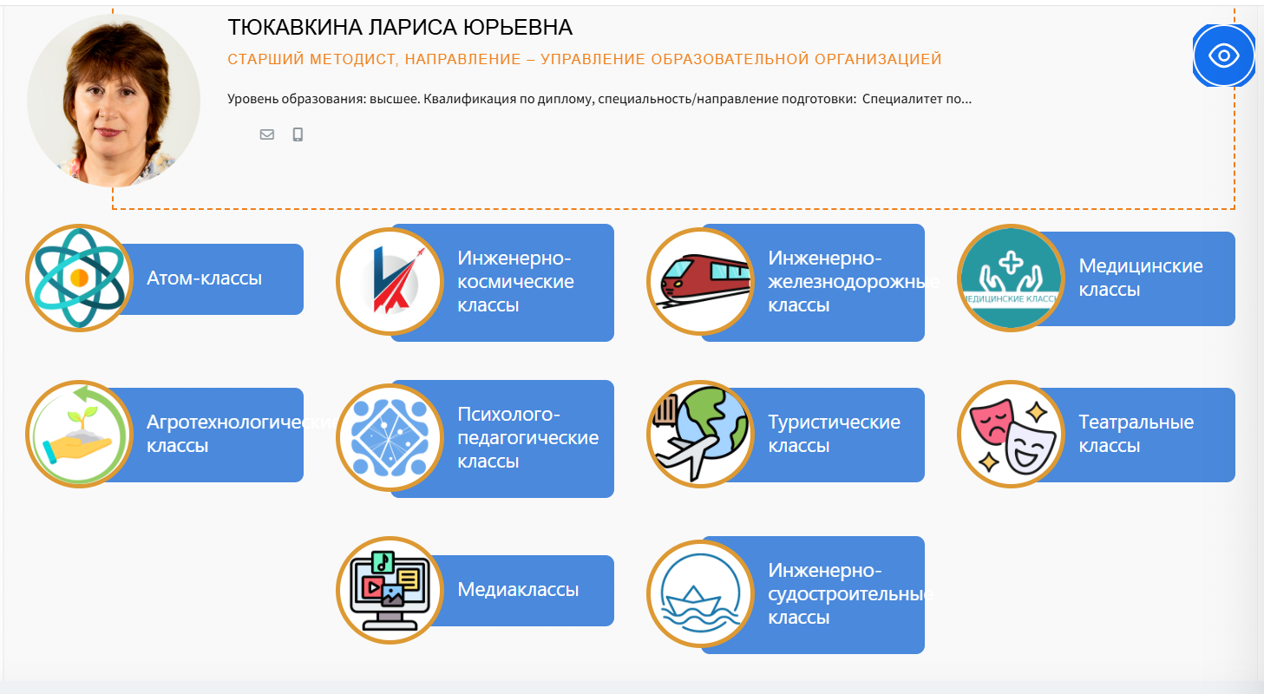
Создание единой региональной информационной базы
для предпрофессиональных классов
https://koiro.edu.ru/kafedry-i-centry/kafedra-obschego-obrazovaniya/kafedra-obschego-obrazovaniya-projects/#predprof-klassy
2

Slide 3

Региональный информационный ресурс
3

Slide 4
Постоянно действующий методический семинар для специалистов муниципальных органов управления образованием и руководителей, заместителей руководителя ОО
8 семинаров
1 форсайт-сессия
80 консультаций
4

Slide 5
clck.ru/3SvnJm
Методические рекомендации по предпрофессиональным классам с углубленным изучением отдельных учебных предметов (профильным обучением)
clck.ru/3SvnJm
1.Методические рекомендации для атом классов (ссылка clck.ru/3Svn7v)
2.Методические рекомендации для агро классов (ссылка clck.ru/3SvnF6)
3. Методические рекомендации для ж\д классов (ссылка clck.ru/3Svp2H)
4. Методические рекомендации для космических классов
5. Методические рекомендации для судостроительных классов
6.Методические рекомендации для медиа классов
7. Методические рекомендации для медицинских классов
8. Методические рекомендации для педагогических классов
9. Методические рекомендации для театральных классов
10. Методические рекомендации для туристических классов
5

Slide 6
Обучение по дополнительной общеобразовательной, общеразвивающей программе «Призвание учителя - быть первым» обучающихся предпрофессиональных классов психолого-педагогической направленности
2025 год - 2 потока - 123 человека.
2026 год - 2 потока:
- с 25 марта по 25 мая - поступило 36 заявок – 4 ОО
- с 7 сентября по 09 ноября.
План на 2026 год - 120 человек.
6

Slide 7
  Оценка эффективности деятельности предпрофессиональных классов в соответствии с типовыми показателями эффективности деятельности
Дефициты:
- отсутствие углубленного изучения предметов и учебных курсов на уровне ООО,
- низкий охват вовлеченности обучающихся в олимпиады и конкурсы,
низкие результаты ВПР и итоговой аттестации
https://koiro.edu.ru/wp-content/uploads/2025/08/Monitoring_predprofklassov_2025.pdf
7

Slide 8
Показатели эффективности деятельности
Приказ Министерства образования Калининградской области от 10.12.2025 №1463/1
https://koiro.edu.ru/wp-content/uploads/2025/12/Prikaz-MOKO-10.12.2025-N1463-1.pdf
8

Slide 9
Алгоритм открытия предпрофессионального класса
Опрос обучающихся и их законных представителей о поступлении в предпрофессиональный класс
Подготовка пакета документов в соответствии с требованиями Типового положения
Рассмотрение пакета документов учредителем и согласование учебного плана предпрофессионального класса
Представление пакета документов комиссии по утверждению перечня ОО, открывающих предпрофессиональные классы в Министерство образования Калининградской области
Издание приказа об открытии класса после утверждения заявки комиссией
9

Slide 10

ВРЕМЯ
УЧИТЬСЯ
Спасибо за внимание!

